Slide 1

XÂY DỰNG HỆ THỐNG QUẢN LÍ THÔNG TIN CHO TRUNG TÂM ĐÀO TẠO
TRƯỜNG ĐẠI HỌC BÁCH KHOA TP. HỒ CHÍ MINH KHOA KHOA HỌC VÀ KỸ THUẬT MÁY TÍNH
GVHD: ThS. Nguyễn Thị Ái Thảo
SVTH:
Dương Vũ Thông 51103460
Hồ Minh Nhã 51102340

Slide 2
01
Giới thiệu đề tài
02
Mô tả nghiệp vụ
03
Công nghệ sử dụng
04
Kiến trúc hệ thống
05
Hiện thực
06
Tổng kết – Đánh giá

Slide 3
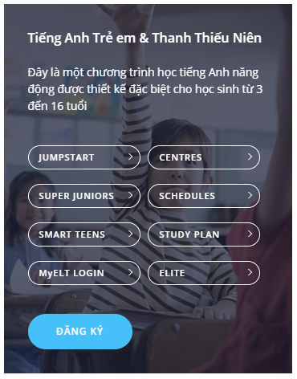
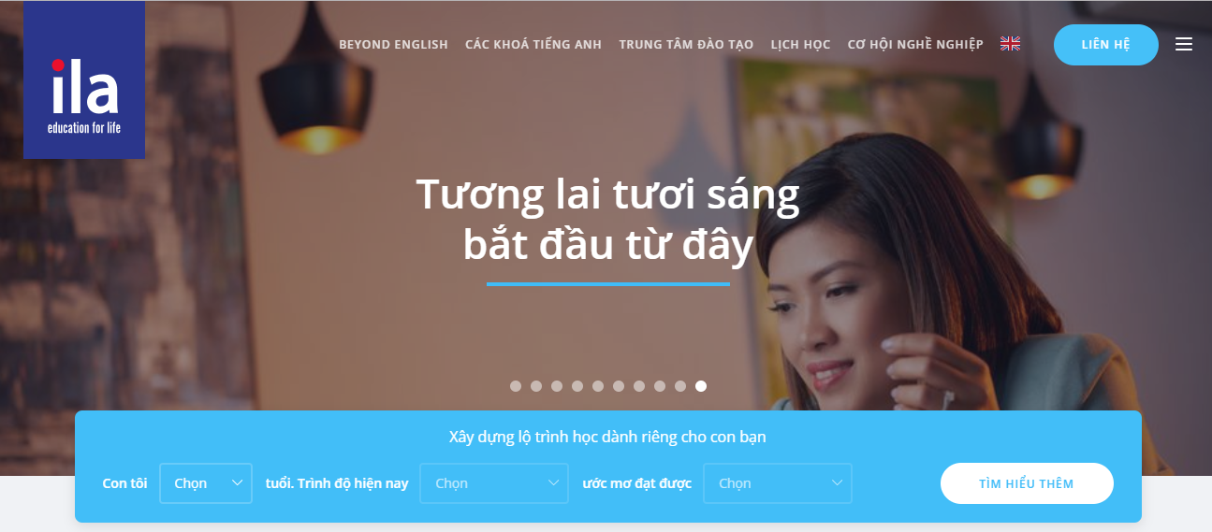
Giới thiệu đề tài
Trang web liên quan

Slide 4
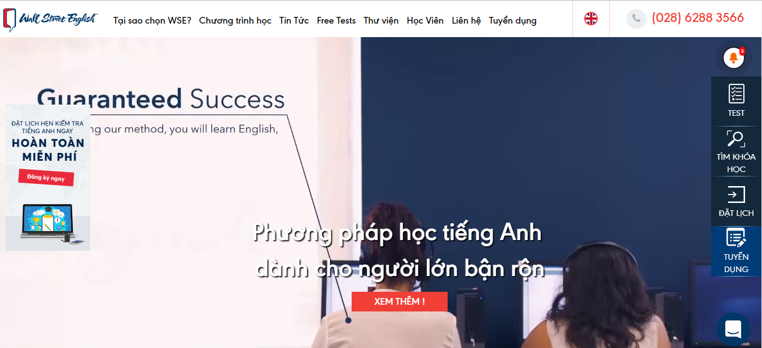
Giới thiệu đề tài
Trang web liên quan

Slide 5
Giới thiệu đề tài
KẾT LUẬN
Ứng dụng cần có các chức năng chính như sau:
- Phân quyền người dung (học viên, giáo viên, quản trị viên)
- Xem lịch học / lịch dạy
- Đăng ký học
- Quản lý thông tin của trung tâm
- Xem thống kê chung về học viên

Slide 6
MÔ TẢ NGHIỆP VỤ
CÁC CHỨC NĂNG QUẢN LÝ
Quản lý học viên
Quản lý trung tâm
Quản lý phòng học
Quản lý môn học
Quản lý khóa học
Quản lý lớp học
Quản lý mã ưu đãi
Quản lý nhân viên văn phòng
Quản lý giáo viên
Quản lý trợ giảng
Quản lý lương
Xem thống kê

Slide 7
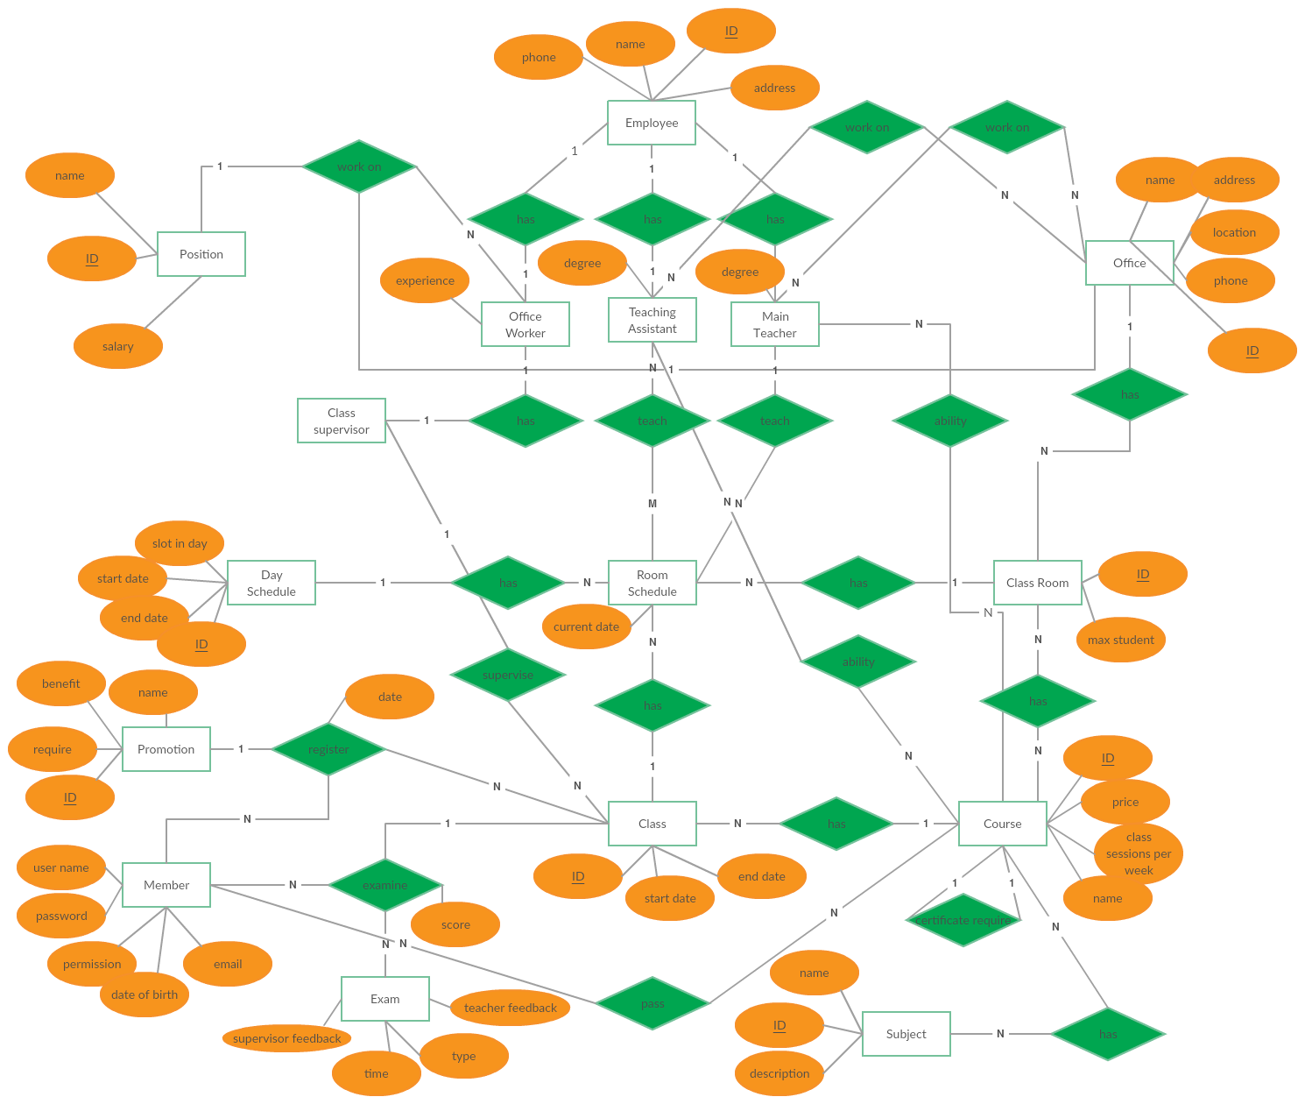
MÔ TẢ NGHIỆP VỤ
GIẢI PHÁP DATABASE

Slide 8

Công nghệ sử dụng

Slide 9
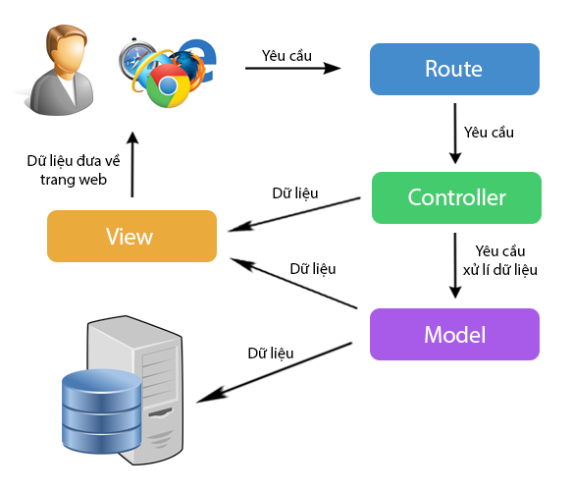
Kiến trúc hệ thống

Slide 10
Hiện thực
- Sử dụng các thư viện Javascript như Flipster, CanvasJs, Smart-Table, Sweet Alert, Toaster để hiện thực giao diện
- Kết hợp các framework AngularJs (Javascript), Bootstrap (CSS) cùng kiến trúc MVC của Laravel

Slide 11
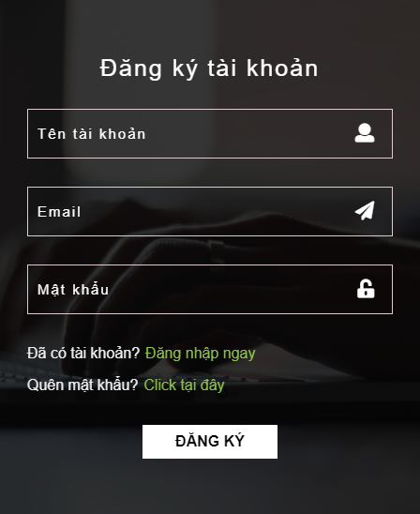
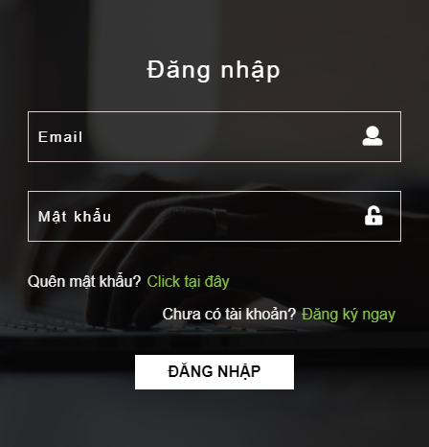
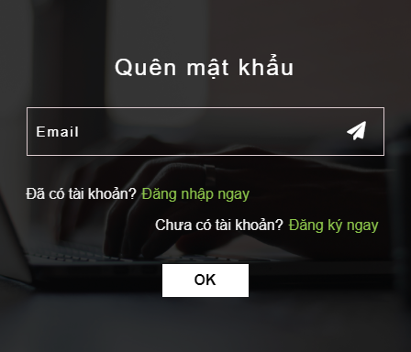
Hiện thực
GIAO DIỆN XÁC THỰC

Slide 12
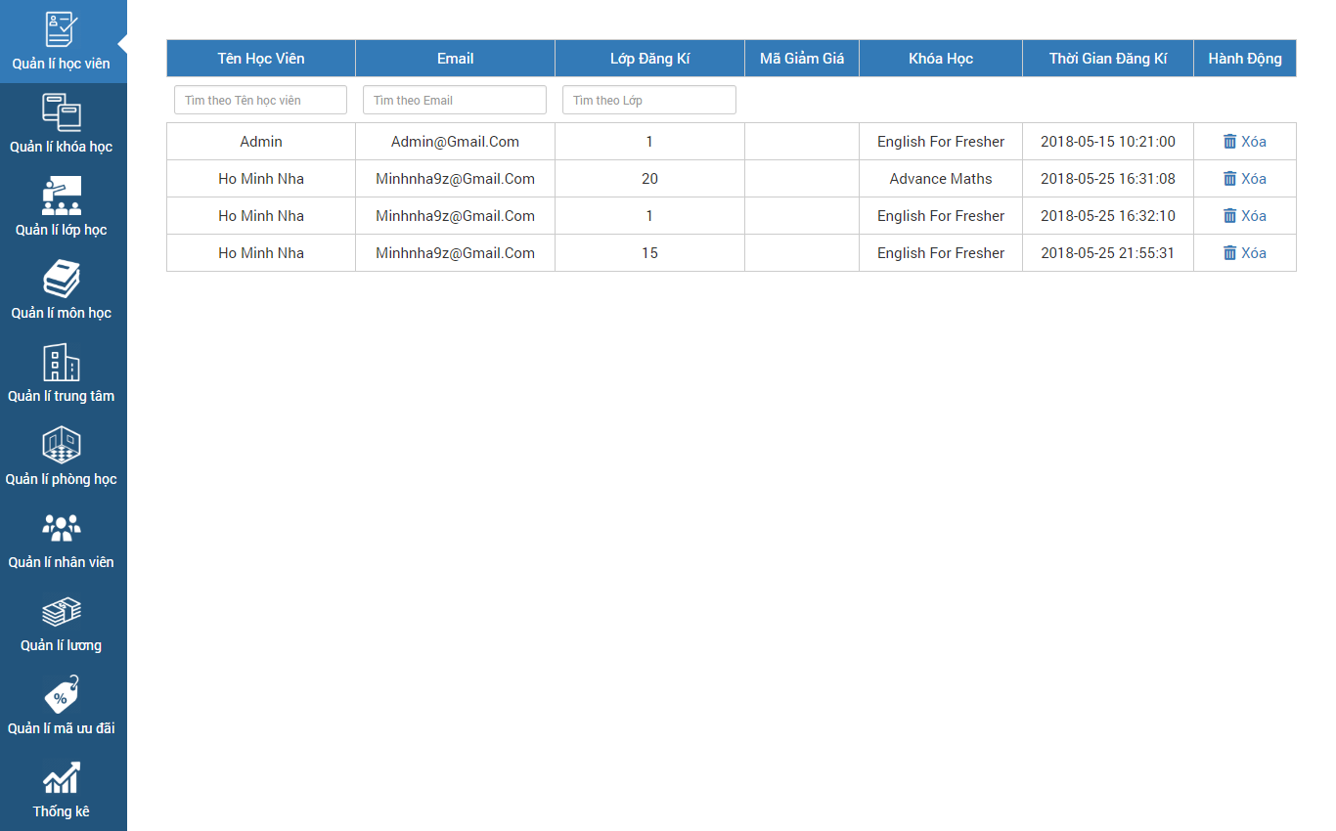
Hiện thực
GIAO DIỆN TRANG QUẢN LÝ

Slide 13
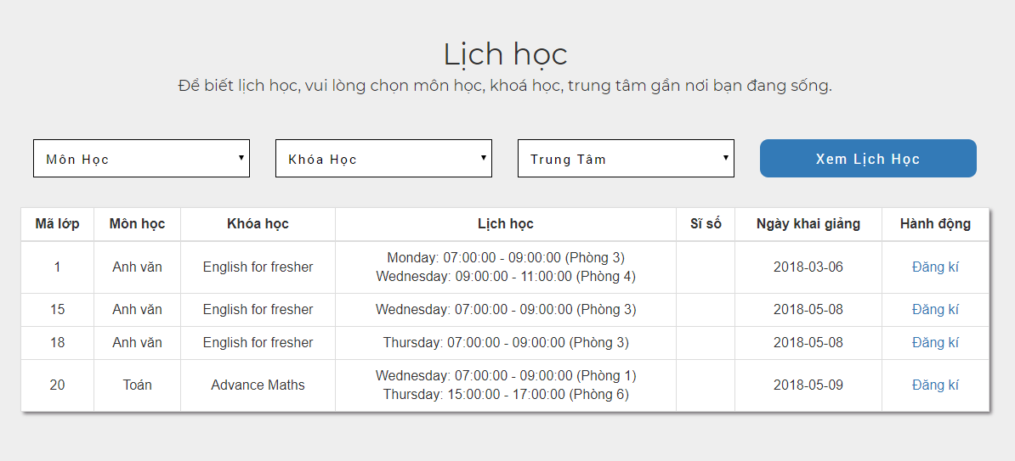
Hiện thực
GIAO DIỆN TRANG XEM LỊCH HỌC

Slide 14
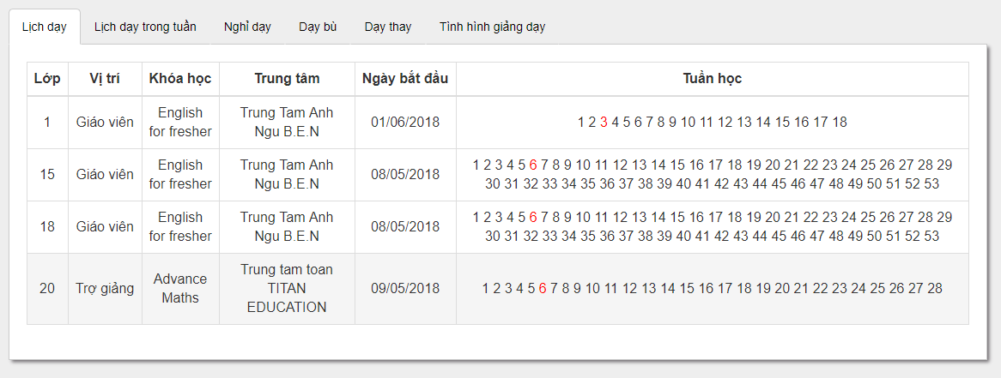
Hiện thực
GIAO DIỆN TRANG CÁ NHÂN

Slide 15
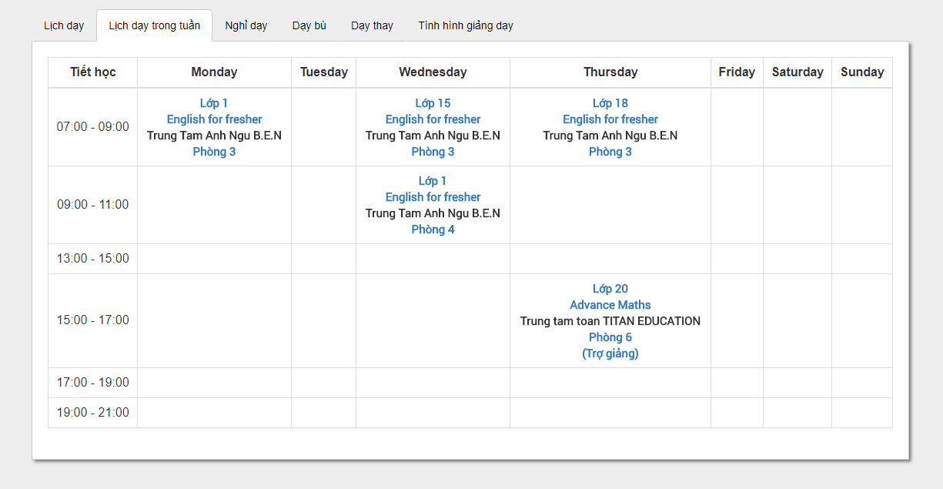
Hiện thực
GIAO DIỆN TRANG CÁ NHÂN

Slide 16
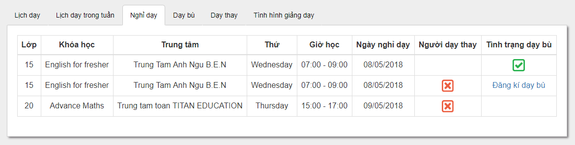
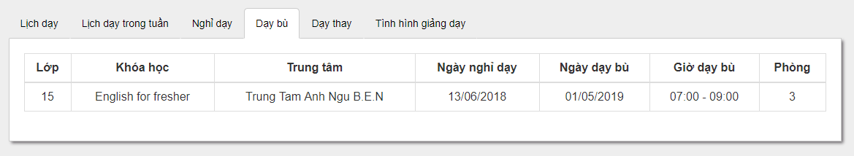
Hiện thực
GIAO DIỆN TRANG CÁ NHÂN

Slide 17
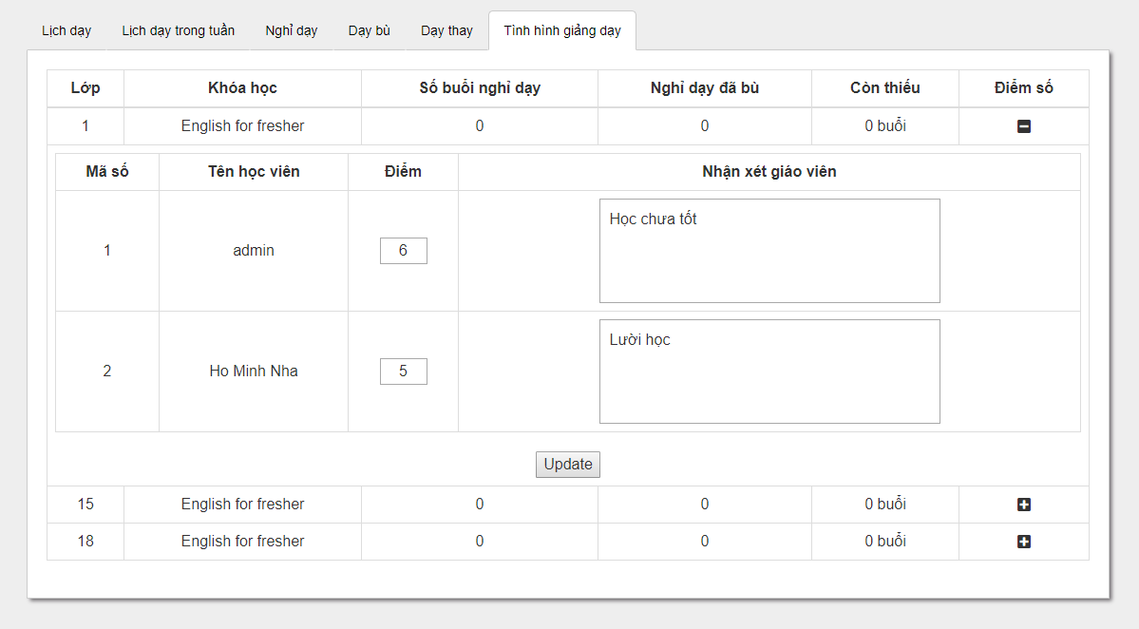
Hiện thực
GIAO DIỆN TRANG CÁ NHÂN

Slide 18
Tổng kết – đánh giá
TÍNH NĂNG NỔI BẬT
Quản lý
- Quản lý chung nhân viên văn phòng, giáo viên và trợ giảng
- Xếp lịch học, giáo viên, trợ giảng cho các lớp học
- Xem thống kê theo nhiều loại biều đồ, nhiều loại thông tin khác nhau
Người dùng
- Giáo viên có thể xem lịch dạy, tình hình giảng dạy, nhập điểm và nhận xét học viên
- Học viên đăng ký học xong sẽ có thể xem lịch học, lịch thi

Slide 19
Tổng kết – đánh giá
HƯỚNG PHÁT TRIỂN
Tối ưu hiển thị cho các thiết bị di động
Tích hợp tính năng thanh toán trực tuyến
Thêm chức năng người dùng phụ huynh
Tích hợp tính năng làm bài kiểm tra trực tuyến cho học viên

Slide 20
Thanks!
Any questions?

